Slide 1


PLEXON AI SUITE
Spezialisierte
Fähigkeiten.
Gemeinsame
Intelligenz.
PLEXON verbindet Wissen in agentischen Workflows – und macht neue Zusammenhänge nutzbar.
MSQ DX · 2026
KUNDENPRÄSENTATION
Notes:
SPRECHERTEXT (ca. 45–60 Sek.)
Wenn wir von PLEXON sprechen, meinen wir nicht das nächste isolierte AI-Tool. Die Grundidee ist ein System spezialisierter Fähigkeiten: ECHON versteht Marktsignale, AUDION macht Zielgruppenwissen dialogfähig, CREATION visualisiert digitale Erlebnisse, BRANDION operationalisiert Marke und CHECKION prüft Qualität. PLEXON verbindet diese Fähigkeiten mit Daten, Rollen und Ergebnissen in einem gemeinsamen Kontext. Neue Zusammenhänge entstehen dabei nicht unkontrolliert, sondern in ausgelösten oder konfigurierten agentischen Workflows. Für Kunden heißt das: Vorhandene Systeme bleiben relevant, aber Wissen kann schneller von der Analyse in die Anwendung gelangen.
ÜBERGANG
Warum das nötig ist, zeigt ein Blick auf die heutige Arbeitsrealität.
[Sources]
- AI-generated visual asset created specifically for this deck.
[/Sources]

Slide 2

AUSGANGSLAGE
Mehr Tools schaffen noch keinen gemeinsamen Kontext.
MaFo, Marktsignale, Brandwissen, Kreation und Qualitätsdaten liegen oft nebeneinander. Die Übergaben kosten Herkunft, Tempo und Wirkung.
03
05
01
Marke
04
KONTEXT
VERLUST
02
Qualität
MaFo
Markt
Kreation
Regeln · Assets
SEO · GEO · Content
Studien · Segmente
an jeder
Übergabe
Signale · Szenarien
Ideen · Prototypen
Das Problem ist nicht das einzelne Tool. Sondern der fehlende gemeinsame Arbeitskreislauf.
02
Notes:
SPRECHERTEXT (ca. 45–60 Sek.)
Die meisten Unternehmen haben viele der benötigten Werkzeuge und Daten bereits. Marktforschung liegt in Studien und Tabellen, Marktsignale in Monitoring-Systemen, Brandwissen in Guidelines oder DAMs, Kreation in Design- und CMS-Prozessen und Qualitätsdaten wieder an anderer Stelle. Das Problem entsteht an den Übergaben: Eine Zielgruppenbeobachtung erreicht die Kreation zu spät, eine Brandregel wird erst vor der Freigabe geprüft oder ein Finding nach dem Launch fließt nicht zurück in das nächste Briefing. PLEXON adressiert deshalb nicht primär das einzelne Tool, sondern den Verlust von Kontext zwischen Disziplinen und Prozessschritten.
ÜBERGANG
Wie daraus ein konkreter Arbeitsablauf wird, zeigt der folgende Landingpage-Case.

Slide 3
HERO USE CASE
Vom Signal oder Briefing zur optimierten Landingpage.
Zwei Einstiegspunkte. Ein gemeinsamer Kontext. Nur die Fähigkeiten, die der Use Case wirklich braucht.
MARKTSIGNAL
ECHON
PERSONA
PROTOTYP
MARKE
QUALITÄT
LANDINGPAGE
PLEXON
→
KUNDEN-
BRIEFING
CMS-READY
VALIDIERT · MARKENKONFORM · PRÜFBAR
03
Notes:
SPRECHERTEXT (ca. 45–60 Sek.)
Der Prozess kann an zwei Stellen beginnen: mit einem neuen Marktsignal aus ECHON oder mit einem bereits vorhandenen Kunden- beziehungsweise Kampagnenbriefing. PLEXON hält den gemeinsamen Kontext und stellt daraus nur die Fähigkeiten zusammen, die dieser Use Case wirklich braucht. AUDION kann Zielgruppenannahmen hinterfragen, CREATION macht Varianten früh sichtbar, BRANDION prüft die Markenregeln und CHECKION bewertet SEO, GEO, Content und technische Qualität. Das Ergebnis ist kein automatisch veröffentlichtes Endprodukt, sondern ein validierter, markenkonformer und messbarer Prototyp. Die Übergabe an ein CMS ist möglich, wird aber je nach System und Projekt konkret angebunden.
ÜBERGANG
Entscheidend ist dabei nicht nur die Kette, sondern der Rückfluss der Ergebnisse.

Slide 4
END-TO-END JOURNEY
Ein Prozess. Viele Spezialisten. Ein lernender Loop.
PLEXON
AUDION
CREATION
Orchestrierter Flow
ECHON
Evidence Matrix
Prototyp
KONTEXT
BRANDION
Research Brief
Quellen · Entscheidungen · Ergebnisse
Freigabe
ERGEBNISSE
ZURÜCK
CMS
CHECKION
Live-Seite
Findings
Kein Pflichtparcours: Jede Journey ist modular und wird pro Prozess zusammengestellt.
04
Notes:
SPRECHERTEXT (ca. 45–60 Sek.)
Jede spezialisierte Fähigkeit produziert ein greifbares Ergebnis für den nächsten Schritt: ECHON einen Research Brief, AUDION eine Evidence Matrix, CREATION einen Prototyp, BRANDION eine nachvollziehbare Markenprüfung und CHECKION konkrete Findings. PLEXON hält diese Ergebnisse im gemeinsamen Arbeitskontext zusammen. Nach dem Launch endet der Prozess nicht: Qualitätsdaten und neue Reaktionen fließen zurück und können das nächste Briefing, die Persona-Fragen oder eine neue Variante beeinflussen. Wichtig ist: Das ist kein Pflichtparcours. Je nach Aufgabe können einzelne Fähigkeiten ausgelassen, anders angeordnet oder durch externe Tools ergänzt werden. PLEXON steht für diese Interkonnektivität und den lernenden Arbeitskreislauf.
ÜBERGANG
Damit wird klar, welche eigenständige Rolle PLEXON im Ökosystem übernimmt.

Slide 5
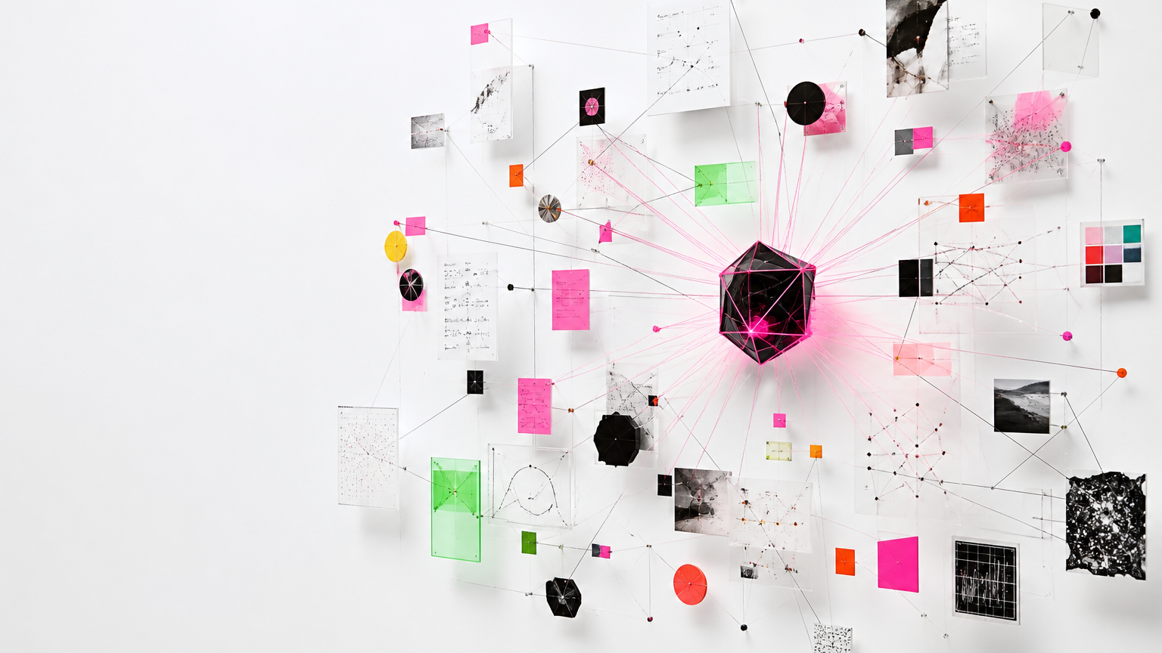
PLEXON · ORCHESTRATION
Aus verteiltem Wissen wird handlungsfähige Intelligenz.
PLEXON verknüpft Quellen, Personas, Apps, Ergebnisse und Entscheidungen in ausgelösten oder konfigurierten agentischen Workflows.
NEW INSIGHT
KONTEXT
ORCHESTRIERUNG
NACHWEIS
PRODUKTNAH
Run-Historie · Freigaben · MCP / API / Webhook
PILOT-KPI
Time-to-Insight
05
Notes:
SPRECHERTEXT (ca. 45–60 Sek.)
PLEXON ist die Orchestrierungs- und Kontextebene. Es verbindet Quellen, Personas, Apps, Ergebnisse und Entscheidungen in definierten Workflows. Heute sind typisierte Abläufe, Assistant- und MCP-Zugänge, UI-, Webhook- und Service-Trigger, Run-Historien sowie definierte Freigabeschritte vorhanden. PLEXON ersetzt dabei keine führenden Systeme wie CMS, DAM oder CRM. Es organisiert, welche Fähigkeit mit welchem Kontext arbeitet und wie ein Ergebnis weitergegeben wird. Auch das 'Entdecken neuer Zusammenhänge' geschieht nicht permanent und grenzenlos, sondern innerhalb ausgelöster oder konfigurierter agentischer Abläufe. Im Pilot wäre eine zentrale Wirkungsgröße deshalb die Zeit von einer Frage bis zu einer belastbaren, handlungsfähigen Erkenntnis.
ÜBERGANG
Wie viel Autonomie ein solcher Ablauf bekommt, lässt sich im Workflow Builder steuern.
[Sources]
- AI-generated visual asset created specifically for this deck.
[/Sources]

Slide 6
PLEXON · WORKFLOW BUILDER
Autonomie, die sich steuern lässt.
Trigger, Spezialfähigkeiten, Freigaben und Wiederholungen werden zu einem nachvollziehbaren Ablauf.
01
02
03
04
05
TRIGGER
AGENTS + TOOLS
FREIGABE
AKTION
→
WIEDERHOLUNG
UI · Assistant
Webhook · Service
PLEXON Apps
APIs · MCP
Rolle · Gate
Entscheidung
Brief · Prototype
Check · Handoff
Re-Run
externer Trigger
VORSCHLAGEN
ANALYSIEREN
MIT FREIGABE HANDELN
BEGRENZT AUTONOM
HEUTE
KONFIGURIERBAR
ROADMAP
Definierte Flows · Gates · Run-Historie
Adapter · externe Zeitsteuerung
Native Pläne · universelle Tool-Nodes · Dauer-Loops
06
Notes:
SPRECHERTEXT (ca. 45–60 Sek.)
Der Workflow Builder macht Autonomie steuerbar. Ein Ablauf beginnt mit einem Trigger, kombiniert spezialisierte Agents und externe Werkzeuge, kann menschliche Freigaben einbauen und anschließend eine definierte Aktion ausführen. Heute können solche Flows über UI, Assistant, Webhook oder Service angestoßen und über ihre Run-Historie nachvollzogen werden. Projektspezifische Adapter und externe Zeitsteuerungen lassen sich ergänzen. Native Zeitpläne, universelle Tool-Nodes und vollständig autonome Dauer-Loops sind dagegen Erweiterungs- beziehungsweise Roadmap-Themen. Der wichtige Punkt ist: Autonomie ist keine Alles-oder-nichts-Entscheidung. Sie kann vom Vorschlag über Analyse und Freigabe bis zu begrenztem autonomen Handeln abgestuft werden.
ÜBERGANG
Die folgenden Folien zeigen, was die einzelnen Spezialfähigkeiten in diesem Rahmen beitragen.

Slide 7

ECHON · MARKET INTELLIGENCE
Aus Marktbewegungen werden Entscheidungen.
ECHON verdichtet Markt- und Pressesignale zu Watchlists, Szenarien und zitierbaren Research Briefings.
01
BEOBACHTEN
02
VERDICHTEN
03
PRIORISIEREN
04
BRIEFEN
RESEARCH BRIEF
Priorität · Szenario · Quellen
PRODUKTNAH
Signale · Quellen · Briefings
07
Notes:
SPRECHERTEXT (ca. 45–60 Sek.)
ECHON beobachtet Markt- und Pressesignale und verdichtet sie zu Watchlists, Szenarien und zitierbaren Research Briefings. Der Mehrwert liegt nicht in einem weiteren Newsfeed, sondern in der Priorisierung: Welche Bewegung ist für unser Geschäft oder eine konkrete Zielgruppe tatsächlich relevant? Eine solche Persona-Relevanzprüfung kann über PLEXON mit AUDION ergänzt werden. ECHON liefert dabei keine sichere Vorhersage der Zukunft. Es macht Signale, Quellen und mögliche Konsequenzen strukturiert diskutierbar. Produktnah messen lassen sich etwa Zahl und Qualität der Signale, Quellenabdeckung und erzeugte Briefings. Im Pilot wäre zusätzlich interessant, wie stark sich die Zeit vom Signal bis zu einem entscheidungsfähigen Brief verkürzt.
ÜBERGANG
Auf der nächsten Folie wird konkret, welche Funktionen, Schnittstellen und Einsatzmuster dahinterliegen.
[Sources]
- AI-generated visual asset created specifically for this deck.
[/Sources]

Slide 8
ECHON · FUNKTIONEN & EINSATZ
ECHON verdichtet Signale zu belastbaren Briefings.
Quellen, Marktdaten und Persona-Kontext werden bewertet, verdichtet und in Briefings übersetzt.
SCHNITTSTELLEN
SIGNAL INTAKE
MARKTMONITORING
Quellen fortlaufend erfassen
Relevante Bewegungen erkennen
ECHON
VERDICHTUNG
API · MCP · FEEDS
CHANCENRÄUME
Muster und Widersprüche erkennen
Themen und White Spaces priorisieren
RESEARCH · NEWS · SOCIAL · ANALYTICS
RESEARCH BRIEF
PERSONA-CHECK
Evidenz und offene Fragen
Marktrelevanz mit AUDION prüfen
Beispiele via Adapter: Brandwatch · GWI · Similarweb · Datenfeeds. Verfügbarkeit projektabhängig.
08
Notes:
SPRECHERTEXT (ca. 45–60 Sek.)
Hier wird ECHON konkret. Links stehen die Kernfunktionen: Signale aus unterschiedlichen Quellen erfassen, Muster und Widersprüche verdichten und daraus einen Research Brief mit Evidenz und offenen Fragen erzeugen. Die Anbindung erfolgt über Feeds, APIs, MCP oder projektspezifische Adapter. Rechts stehen typische Einsätze: Marktmonitoring, die Priorisierung von Chancenräumen und ein Persona-Check mit AUDION. Der entscheidende Unterschied zu einem klassischen Monitoring-Tool ist der Anschluss an den nächsten Arbeitsschritt. Ein Signal bleibt nicht im Dashboard, sondern kann ein Briefing, eine Zielgruppenprüfung oder einen Workflow auslösen. ECHON strukturiert Unsicherheit – es verspricht keine sichere Vorhersage.
ÜBERGANG
Vom Markt wechseln wir jetzt zur Zielgruppe und damit zu AUDION.
[Sources]
- https://developers.brandwatch.com/
- https://developers.similarweb.com/docs/similarweb-web-traffic-api
[/Sources]

Slide 9

AUDION · PERSONA INTELLIGENCE
Zielgruppenwissen wird zum Gesprächspartner.
MaFo und Quellen werden zu research-basierten Personas – für konkrete Fragen, Ideenchecks und Zielgruppenkontext in der gesamten Suite.
TEXT · HEUTE
VIDEO · KONFIGURIERT
VOICE · IN VORBEREITUNG
EVIDENCE CHAIN
QUELLE
→
INTERPRETATION
→
SIMULATION
Personas ergänzen empirische Forschung. Sie ersetzen sie nicht.
CROSS-APP
GEO-Fragen · Markt-Relevanz · Resonanzfeedback
PILOT-KPI
Validierungszeit · Evidence Coverage
09
Notes:
SPRECHERTEXT (ca. 45–60 Sek.)
AUDION macht Zielgruppenwissen dialogfähig. Marktforschungsdaten, Studien und weitere Quellen werden zu research-basierten Personas und einer Evidence Matrix verdichtet. Dabei bleibt sichtbar, was eine Quelle tatsächlich sagt, was daraus interpretiert wurde und was eine synthetische Persona simuliert. Heute ist der Textdialog verfügbar; Voice- und Video-Interaktion können je nach Setup ergänzt werden. Besonders relevant ist die Nutzung über AUDION hinaus: Personas können Fragen für CHECKION-GEO-Checks liefern, Marktsignale in ECHON aus Zielgruppensicht bewerten oder Resonanzfeedback für CREATION und BRANDION geben. Sie ergänzen empirische Forschung, ersetzen sie aber nicht.
ÜBERGANG
Die rationale Sicht zeigt jetzt, wie Daten, Interaktion und Cross-App-Use-Cases zusammenspielen.
[Sources]
- AI-generated visual asset created specifically for this deck.
[/Sources]

Slide 10
AUDION · FUNKTIONEN & EINSATZ
AUDION macht Zielgruppenwissen direkt nutzbar.
MaFo- und Segmentierungsdaten werden zu evidenzbasierten Personas, Dialogen und Prüfimpulsen.
SCHNITTSTELLEN
PERSONA GROUNDING
MESSAGE TEST
Daten, Quellen und Unsicherheiten
Verständlichkeit und Resonanz
AUDION
INTERAKTION
API · MCP · CHAT
GEO INPUT
Text heute; Voice/Video je Setup
Fragen für CHECKION erzeugen
MAFO · CRM/CDP · QUALITATIV · VIDEO
FRAGEN & TESTS
MARKET FIT
Botschaften, Ideen und GEO-Fragen
Relevanz in ECHON prüfen
Beispiele via Adapter: Qualtrics · CRM/CDP · Interviewmaterial · Voice-/Video-Provider. Simulation ersetzt keine Feldforschung.
10
Notes:
SPRECHERTEXT (ca. 45–60 Sek.)
AUDION beginnt mit einem belastbaren Persona-Grounding: Datenquellen, Interpretationen und Unsicherheiten bleiben sichtbar. Darauf setzt die Interaktion auf. Text ist der direkte Kern; Voice und synthetischer Videochat können je nach Setup ergänzt werden, wenn ein persönlicherer Gesprächscharakter sinnvoll ist. Aus dem Dialog entstehen konkrete Tests und Fragen. Rechts sehen wir die drei wichtigsten Nutzungsmuster: Botschaften auf Verständlichkeit und Resonanz prüfen, GEO-Fragen für CHECKION erzeugen und die Relevanz von Marktsignalen gemeinsam mit ECHON bewerten. Die Persona ist dabei ein Simulations- und Denkwerkzeug. Sie ergänzt die empirische Forschung, ersetzt aber weder Stichprobe noch Feldarbeit.
ÜBERGANG
Aus Zielgruppenwissen wird nun ein sicht- und testbarer Prototyp.
[Sources]
- https://api.qualtrics.com/
[/Sources]

Slide 11

CREATION · RAPID PROTOTYPING
Ideen werden sichtbar, bevor Produktion beginnt.
CREATION visualisiert Landingpages und PDPs – und überführt ausgewählte Varianten in wiederverwendbare React-/Storybook-Bausteine.
BRIEF
→
VARIANTEN
→
PERSONA + BRAND
→
FREIGABE
→
REACT / STORYBOOK
CMS-Anbindungen werden projektspezifisch ergänzt.
11
Notes:
SPRECHERTEXT (ca. 45–60 Sek.)
CREATION ist bewusst kein universelles Produktionsstudio. Die Kernaufgabe ist Rapid Prototyping für Landingpages und Produktdetailseiten: Ein Briefing wird schnell in sichtbare Varianten übersetzt, damit Zielgruppe, Marke und Stakeholder früher über etwas Konkretes entscheiden können. Heute gehören dazu ein visueller Editor, HTML-Import sowie die Übergabe in wiederverwendbare React-Site-Kit- und Storybook-Bausteine. Dadurch wird aus einer Idee ein anschlussfähiger Prototyp, bevor viel Zeit in die finale Produktion fließt. Direkte Synchronisationen mit Contentful, Storyblok, AEM oder anderen CMS sind keine pauschale Standardfunktion, sondern werden projektspezifisch angebunden.
ÜBERGANG
Welche Funktionen und Übergabepunkte CREATION konkret abdeckt, zeigt die nächste Folie.
[Sources]
- AI-generated visual asset created specifically for this deck.
[/Sources]

Slide 12
CREATION · FUNKTIONEN & EINSATZ
CREATION macht Insights als Interface testbar.
Rapid Prototyping und CMS-Handoff stehen im Fokus – nicht die vollständige Content-Produktion.
SCHNITTSTELLEN
PAGE PROTOTYPES
CAMPAIGN PAGE
Landingpages und PDPs visualisieren
Konzept vor Produktion testen
CREATION
VARIANTEN
API · MCP · EXPORT
PERSONALISIERUNG
Zielgruppen- und Content-Varianten
Varianten mit AUDION spiegeln
CMS · PIM · DAM · DESIGN SYSTEM
HANDOFF
CMS BRIDGE
React, Storybook und Assets
In bestehende Systeme übergeben
Beispiele via Adapter: Contentful · Storyblok · AEM · Figma · Storybook. Produktive Übergabe projektabhängig.
12
Notes:
SPRECHERTEXT (ca. 45–60 Sek.)
CREATION deckt bewusst einen fokussierten Abschnitt ab: Landingpages und PDPs schnell visualisieren, Varianten vergleichbar machen und ausgewählte Ergebnisse strukturiert übergeben. Links stehen deshalb Prototyping, Variantenbildung und Handoff. In der Mitte liegen mögliche Anschlüsse an CMS, PIM, DAM oder Designsysteme. Rechts sehen wir typische Einsätze: eine Kampagnenseite vor Produktion testen, Zielgruppenvarianten mit AUDION spiegeln und einen Prototyp in bestehende Experience-Systeme überführen. Was CREATION nicht sein soll, ist eine universelle Produktionssuite für jedes Format. Produktive CMS-Synchronisationen und finale Ausspielung bleiben projektspezifische Integrationsaufgaben.
ÜBERGANG
Bevor ein Prototyp weitergegeben wird, muss er zur Marke passen.
[Sources]
- https://developers.figma.com/docs/rest-api/
- https://www.contentful.com/developers/docs/references/api-basics/
- https://www.storyblok.com/docs/api/management
- https://experienceleague.adobe.com/en/docs/experience-manager-cloud-service/content/headless/introduction
[/Sources]

Slide 13
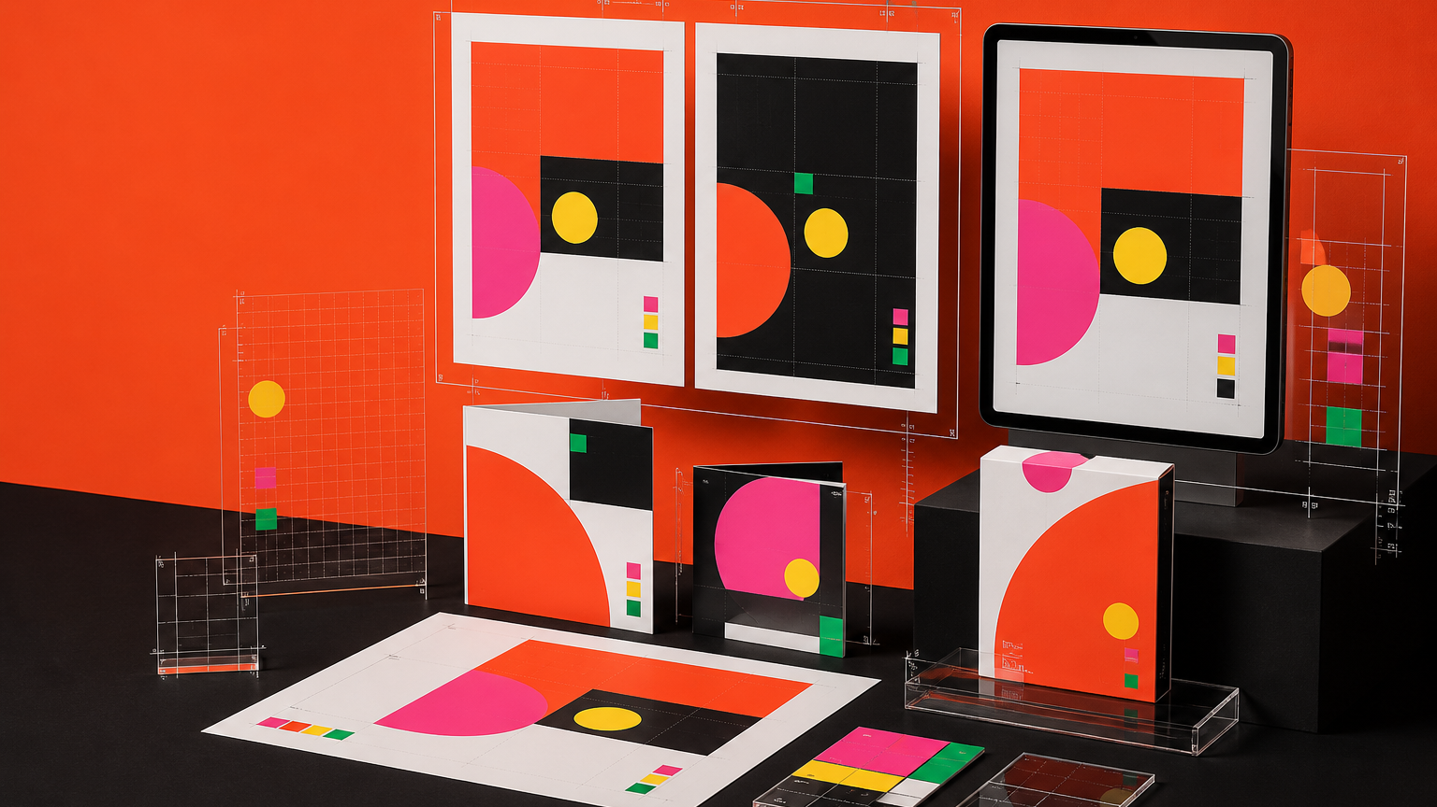
BRANDION · BRAND GOVERNANCE
Marke wird anwendbar. Und überprüfbar.
Brandwissen, Tokens und Guidelines stehen als gemeinsamer Kontext bereit – für digitale und druckfertige PDF-/Bild-Assets.
01 COMPLIANCE
Farbe · Typografie · Layout
Sprache · Logo
02 RESONANZ
Persona-Wirkung optional
über PLEXON + AUDION
PRODUKTNAH
Pass-Rate · Issues · Regelabdeckung
13
Notes:
SPRECHERTEXT (ca. 45–60 Sek.)
BRANDION macht Marke zu nutzbarem Systemwissen. Farben, Typografie, Layoutregeln, Sprache, Logos und weitere Guidelines können zentral hinterlegt und an anderen Stellen wiederverwendet werden. Geprüft werden digitale sowie klassische druckfertige PDF- und Bild-Assets – Print ist also ausdrücklich Teil des Anwendungsfalls. Wichtig ist die Reihenfolge: Zuerst steht die regelbasierte Brand-Compliance. Danach kann über PLEXON und AUDION eine synthetische Persona-Einschätzung ergänzt werden, etwa ob eine zulässige Secondary-Farbe bei einer Zielgruppe besser resoniert. Compliance und Zielgruppenwirkung sind zwei unterschiedliche Aussagen. BRANDION unterstützt die Prüfung, ersetzt aber keine strategische, rechtliche oder finale menschliche Freigabe.
ÜBERGANG
Die nächste Folie trennt Funktionen, Schnittstellen und typische Prüfprozesse sauber voneinander.
[Sources]
- AI-generated visual asset created specifically for this deck.
[/Sources]

Slide 14
BRANDION · FUNKTIONEN & EINSATZ
BRANDION macht Markenwissen prüfbar.
CI-Wissen wird für digitale Assets, klassische Printmittel und kontextbezogene Empfehlungen nutzbar.
SCHNITTSTELLEN
BRAND KNOWLEDGE
PRINT PREFLIGHT
Regeln, Assets und Tonalität
PDFs und Motive vorprüfen
BRANDION
ASSET CHECK
API · MCP · ASSET
CI ASSIST
Digital und Print prüfen
Teams im Alltag unterstützen
DAM · BRAND PORTAL · PDF · IMAGE
GUIDANCE
PERSONA RESONANCE
Abweichungen erklären und korrigieren
Farb- und Stilwirkung spiegeln
Beispiele via Adapter: Frontify · Bynder · DAM · SharePoint. Compliance und Persona-Resonanz bleiben getrennte Prüfdimensionen.
14
Notes:
SPRECHERTEXT (ca. 45–60 Sek.)
BRANDION hält Brandwissen zentral verfügbar und macht es in Prüfprozessen nutzbar. Links stehen die drei Kernfunktionen: Regeln und Assets strukturieren, digitale und klassische Printmittel prüfen und Abweichungen nachvollziehbar erklären. Über DAM, Brand Portal, PDFs, Bilder oder projektspezifische Schnittstellen kann dieses Wissen in andere Abläufe fließen. Rechts stehen typische Einsätze: Print-Preflight, laufende CI-Unterstützung und optional ein Resonanzcheck mit AUDION. Dabei bleiben zwei Aussagen getrennt: Ein Asset kann formal markenkonform sein und trotzdem bei einer Persona unterschiedlich wirken. BRANDION liefert die Grundlage für die Entscheidung, ersetzt aber nicht die finale Freigabe.
ÜBERGANG
Nach der Marke geht es um die wiederholbare Qualität des veröffentlichten Erlebnisses.
[Sources]
- https://developer.frontify.com/
- https://developers.bynder.com/
[/Sources]

Slide 15
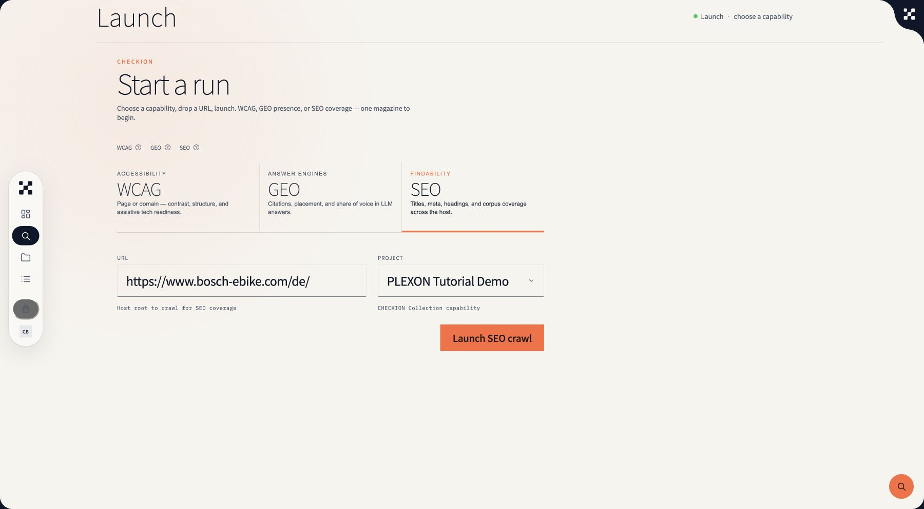
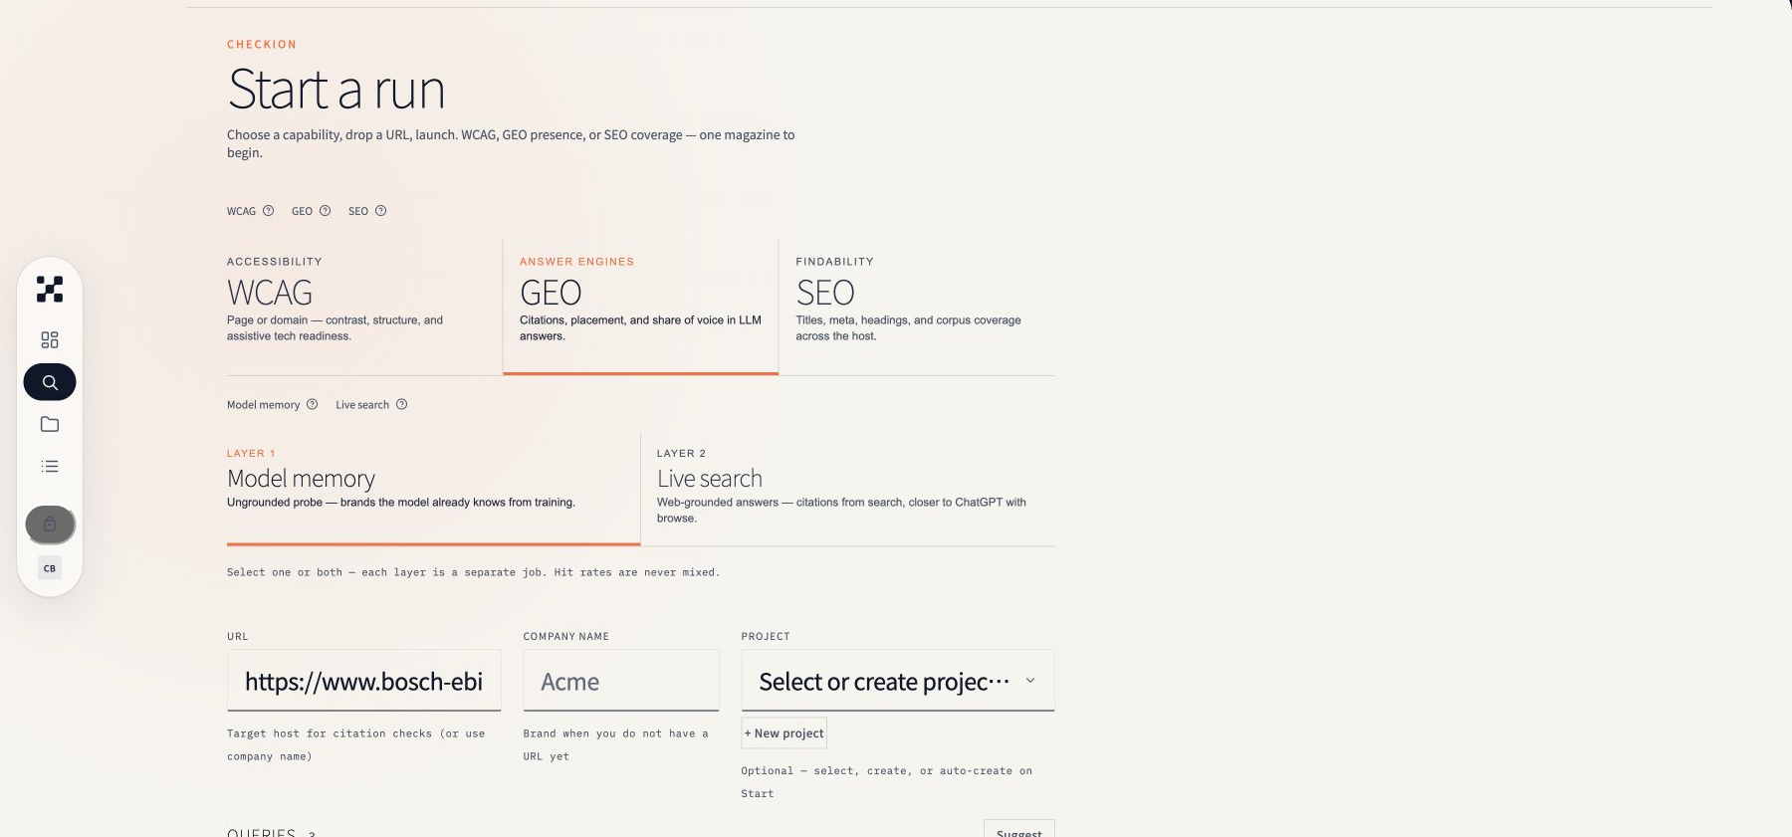
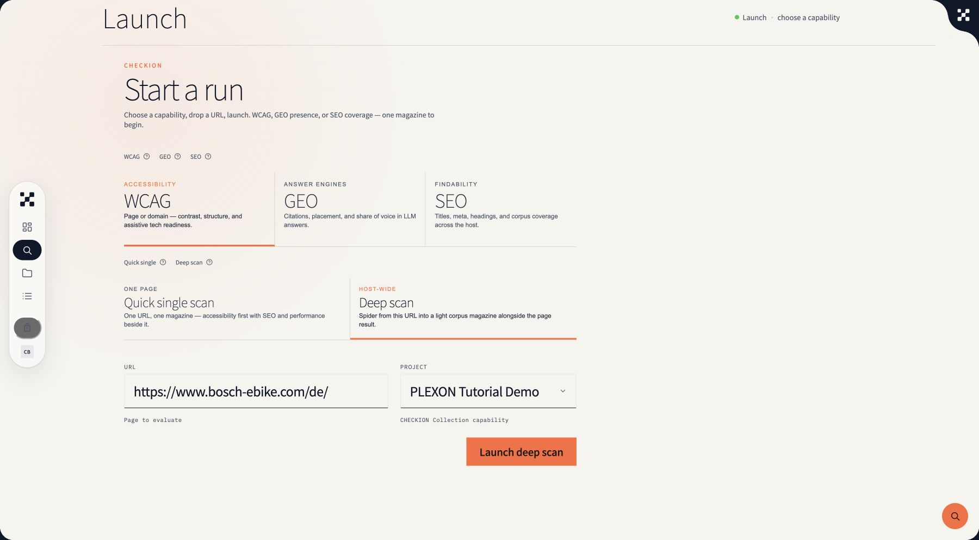
CHECKION · CONTINUOUS QUALITY
Qualität endet nicht beim Launch.
CHECKION macht Website-Qualität wiederholbar messbar – vor dem Release, im Re-Run und über ganze Portfolios.
SEO
GEO
CONTENT
ACCESSIBILITY
PERFORMANCE
TECHNIK
RELEASE GATE · RE-RUN · PORTFOLIO
Zeitsteuerung über PLEXON oder externe Trigger konfigurierbar. Native Pläne: Roadmap.
Produkt: Issues · Coverage · Pass-Rate Pilot: Lösungszeit · Regressionen
15
Notes:
SPRECHERTEXT (ca. 45–60 Sek.)
CHECKION betrachtet Website-Qualität über mehrere Linsen: SEO, GEO, Content, Accessibility, Performance und technische Signale. Der Nutzen entsteht durch die Wiederholbarkeit. CHECKION kann als Release Gate vor dem Launch, als Re-Run nach Anpassungen oder für die Beobachtung mehrerer Sites eingesetzt werden. Re-Runs sind heute vorhanden; regelmäßige Ausführungen lassen sich über PLEXON oder externe Trigger konfigurieren. Native Wochen- oder Monatspläne und ein vollständiger Regressionsticket-Lifecycle sind Roadmap-Themen. CHECKION liefert messbare Issues, Coverage und Pass-Rates, garantiert aber weder Rankings noch AI-Zitationen oder Conversion.
ÜBERGANG
Auf der nächsten Folie sehen wir die konkreten Checks, Anschlüsse und dauerhaften Nutzungsschleifen.
[Sources]
- Local CHECKION product tutorial screenshots from knowledge/tutorials/assets/checkion-article/.
[/Sources]

Slide 16
CHECKION · FUNKTIONEN & EINSATZ
CHECKION macht Qualität wiederholbar.
SEO, GEO, Content, Accessibility, Performance und Technik werden gemeinsam geprüft und erneut gemessen.
SCHNITTSTELLEN
MULTI-AUDIT
LAUNCH GATE
SEO, GEO, Content und UX
Vor Veröffentlichung absichern
CHECKION
TECHNICAL CHECK
API · MCP · CRAWL
ALWAYS-ON LOOP
Performance, Accessibility, Technik
Veränderungen regelmäßig prüfen
WEBSITE · ANALYTICS · CI/CD · REPORTING
RERUN & TRACK
GEO READINESS
Wiederholen, vergleichen, priorisieren
AUDION-Fragen gegen Inhalte testen
Beispiele via Adapter: Search Console · Siteimprove · CI/CD · Analytics. Keine Ranking- oder Conversion-Garantie.
16
Notes:
SPRECHERTEXT (ca. 45–60 Sek.)
CHECKION bündelt mehrere Prüfdisziplinen in einem wiederholbaren Ablauf. Dazu gehören SEO, GEO und Content ebenso wie Accessibility, Performance und technische Signale. Die Ergebnisse können verglichen, priorisiert und erneut geprüft werden. Angeschlossen werden Websites, Analytics- oder Reporting-Systeme und – je nach Projekt – CI/CD-Prozesse. Typische Anwendungen sind ein Launch Gate, ein regelmäßiger Qualitätsloop und GEO-Readiness-Checks mit Fragen, die aus AUDION kommen. Re-Runs sind heute möglich; native Zeitpläne bleiben ein Roadmap-Thema und können bis dahin über PLEXON oder externe Trigger abgebildet werden. Die Checks liefern Hinweise und Messwerte, aber keine Garantie für Rankings, Zitationen oder Conversion.
ÜBERGANG
Über alle Apps hinweg bleibt entscheidend, dass PLEXON mit dem vorhandenen Stack arbeitet.
[Sources]
- https://developers.google.com/webmaster-tools/v1/api_reference_index
- https://developers.google.com/speed/docs/insights/v5/get-started
- https://developer.siteimprove.com/
[/Sources]

Slide 17
OFFENES ÖKOSYSTEM
PLEXON arbeitet mit Ihrem Stack. Nicht gegen ihn.
Neue Systeme werden über MCP, APIs oder Webhooks angebunden – mit Adapter, Berechtigung und Projektkonfiguration.
DATEN HINEIN
MARKT / RESEARCH
ANALYTICS / QUALITY
Brandwatch · Qualtrics
Search Console · Siteimprove
PLEXON
DESIGN / BRAND
KONTEXT + FLOWS
COLLABORATION
Figma · Frontify · Bynder
SharePoint · Teams · Slack
AKTIONEN HINAUS · ERKENNTNISSE ZURÜCK
CMS / EXPERIENCE
EIGENE SYSTEME
Contentful · Storyblok · AEM
DWH · DAM · PIM · CRM
Toolnamen sind Integrationsbeispiele, keine pauschale Zusage einer produktiven Standardintegration.
17
Notes:
SPRECHERTEXT (ca. 45–60 Sek.)
PLEXON ist als offenes Ökosystem gedacht. Marktforschung, Marktmonitoring, Design, Brand Management, CMS, Analytics, Collaboration und eigene Systeme können über MCP, APIs oder Webhooks eingebunden werden. Beispiele sind Brandwatch oder Qualtrics auf der Research-Seite, Figma oder Bynder für Brand und Design sowie Contentful, Storyblok oder AEM für Experience-Prozesse. Die Toolnamen auf der Folie sind Integrationsziele, keine Zusage, dass jede Verbindung ohne Aufwand sofort produktiv ist. Je System braucht es einen Adapter oder eine Konfiguration sowie passende Lizenzen und Berechtigungen. Das Ziel ist nicht, den vorhandenen Stack zu ersetzen, sondern Daten hinein-, Aktionen hinaus- und Erkenntnisse wieder zurückfließen zu lassen.
ÜBERGANG
Je offener und autonomer das System wird, desto wichtiger wird Governance.
[Sources]
- https://developers.brandwatch.com/
- https://developer.meltwater.com/docs/
- https://developers.similarweb.com/docs/similarweb-web-traffic-api
- https://api.qualtrics.com/
- https://www.typeform.com/developers/
- https://developer.surveymonkey.com/api/v3/
- https://developers.google.com/webmaster-tools/v1/api_reference_index
- https://developers.google.com/speed/docs/insights/v5/get-started
- https://developer.siteimprove.com/
- https://developers.figma.com/docs/rest-api/
- https://developer.frontify.com/
- https://developers.bynder.com/
- https://www.contentful.com/developers/docs/references/api-basics/
- https://www.storyblok.com/docs/api/management
- https://experienceleague.adobe.com/en/docs/experience-manager-cloud-service/content/headless/introduction
- https://developers.webflow.com/data/reference/content-management
[/Sources]

Slide 18
GOVERNANCE
Mehr Autonomie braucht bessere Nachvollziehbarkeit.
Jede belastbare Entscheidung braucht Herkunft, Einordnung, Verantwortlichkeit und einen sichtbaren Verlauf.
01
02
03
04
05
QUELLE
EINORDNUNG
SIMULATION
FREIGABE
AUDIT TRAIL
Herkunft
+ Aktualität
Fakt oder
Interpretation
Hypothese oder
Persona-Sicht
Rolle · Gate
Entscheidung
Run · Ergebnis
Version
KLARE GRENZEN
Modellantwort ≠ Fakt
Persona ≠ empirischer Nachweis
Automation ≠ unbeschränkte Autonomie
Rollen · Freigaben · Quellenstatus · Statuskennzeichnung · Run-Historie
18
Notes:
SPRECHERTEXT (ca. 45–60 Sek.)
Governance beginnt bei der Herkunft einer Aussage. Wir müssen erkennen können, aus welcher Quelle sie stammt, wie aktuell sie ist und ob wir über einen Fakt, eine Interpretation, eine Hypothese oder eine Simulation sprechen. Danach folgen Rollen und Freigaben: Wer darf nur analysieren, wer darf eine Aktion auslösen und an welcher Stelle ist ein menschliches Gate erforderlich? Die Run-Historie und ein Audit Trail machen Entscheidungen nachträglich nachvollziehbar. So lassen sich auch MaFo-basierte Governance-Prozesse abbilden – beispielsweise eine automatisierte Vorprüfung gegen Brandregeln mit anschließender menschlicher Freigabe. Die Grenzen bleiben klar: Modellantwort ist nicht Fakt, Persona ist kein empirischer Nachweis und Automation ist keine unbeschränkte Autonomie.
ÜBERGANG
Damit Governance nicht nur formal bleibt, muss die Wirkung messbar werden.

Slide 19
WIRKUNG + KPIS
Was kontinuierlich lernt, muss kontinuierlich messbar sein.
Produkt-KPIs zeigen Leistung. Pilot-KPIs zeigen den gewünschten Business-Effekt.
SCHNELLER
ENTSCHEIDEN
PRODUKT-KPI
PILOT-KPI
Signal → Research Brief
Time-to-Insight
RELEVANTER
GESTALTEN
PRODUKT-KPI
PILOT-KPI
Evidence Coverage · Persona-Feedback
Validierungszeit · späte Änderungen
SICHERER
AUSSPIELEN
PRODUKT-KPI
PILOT-KPI
Pass-Rate · Issues · Coverage
Freigabedauer · Regressionen
Zielkorridore werden nach der Baseline im Pilot festgelegt – nicht vorher behauptet.
19
Notes:
SPRECHERTEXT (ca. 45–60 Sek.)
Wir unterscheiden bewusst zwischen Produkt-KPIs und Pilot- beziehungsweise Business-KPIs. Produkt-KPIs zeigen, ob eine Fähigkeit technisch und fachlich liefert: beispielsweise Signal bis Research Brief, Evidence Coverage, Persona-Feedback, Pass-Rate, Issues oder Prüf-Coverage. Pilot-KPIs beantworten die geschäftliche Frage: Entscheiden wir schneller, validieren wir früher und reduzieren wir Freigabeschleifen oder Regressionen? Dafür behaupten wir keine pauschalen Prozentwerte. Wir messen zunächst eine Baseline im echten Prozess und legen anschließend gemeinsam einen Zielkorridor fest. So wird sichtbar, ob PLEXON tatsächlich schnelleres Entscheiden, relevantere Gestaltung und sichereres Ausspielen unterstützt.
ÜBERGANG
Der sinnvollste nächste Schritt ist deshalb kein Big Bang, sondern ein klar abgegrenzter Pilot.

Slide 20
EINSTIEG
Nicht mit allen Tools starten.
Mit einem echten Prozess.
Ein Pilot macht Wert, Grenzen und Erweiterungsbedarf sichtbar – bevor skaliert wird.
01
02
03
04
ECHTER
PROZESS
BASELINE +
ZIELKORRIDOR
MESSBARER
WORKFLOW
SKALIEREN
ODER STOPPEN
Eine relevante Frage
Messbar starten
Loop im Alltag
Evidenz statt Hype
Welchen Prozess nehmen wir zuerst?
PLEXON AI Suite · MSQ DX
20
Notes:
SPRECHERTEXT (ca. 45–60 Sek.)
Wir sollten nicht mit allen Apps und Integrationen gleichzeitig beginnen. Ein guter Pilot nimmt einen realen, wiederkehrenden und ausreichend relevanten Prozess mit klarer Fragestellung. Zuerst erfassen wir die Baseline und definieren, was sich verbessern soll. Dann bauen wir den kleinsten messbaren Workflow, prüfen Datenqualität, Rollen, Grenzen und Wirkung im Alltag und entscheiden anschließend mit Evidenz: skalieren, erweitern oder stoppen. Besonders geeignet ist ein Use Case, bei dem heute spürbarer Kontextverlust zwischen Research, Zielgruppe, Kreation, Marke und Qualität entsteht. Damit würde ich gern in die Diskussion gehen: Welchen konkreten Prozess nehmen wir zuerst?
ÜBERGANG
Diskussion und Auswahl des Pilotprozesses.

